Slide 1
Mozgástanulás és szabályozás
Dr. Kopper Bence, Tóth Kata

Slide 2
Motoros rendszerek
Piramidalis rendszer
Extrapiramidális rendszer

Slide 3
Piramidális rendszer
Extrapiramidális rendszer
Funkció
Akaratlagos mozgások
Kéreg alatti központok ellenőrzése
Csillapítás, gátlás
Flexorokat serkenti, extenzorokat gátolja
Állandó tónusos ingerületével a hirtelen, gyors mozgásokat serkenti
Kéreg alatti központokból irányított automatikus és sztereotip mozgásokat célirányossá és finoman adagolttá teszi
Akaratlan mozgások
Mozgások automatikus részelemeinek koordinálása
Akaratlagos mozgások rendezettsége
Veleszületett és szerzett automatizmusok
Izomtónus szabályozás
Együttmozgások, kifejező mozgások irányítása
Akaratlagos mozgások akaratlanul működő segítő rendszere

Slide 4
Piramidális rendszer
Extrapiramidális rendszer
Pálya jellege
3 neuronos, keresztezett
multiszinaptikus

Slide 5
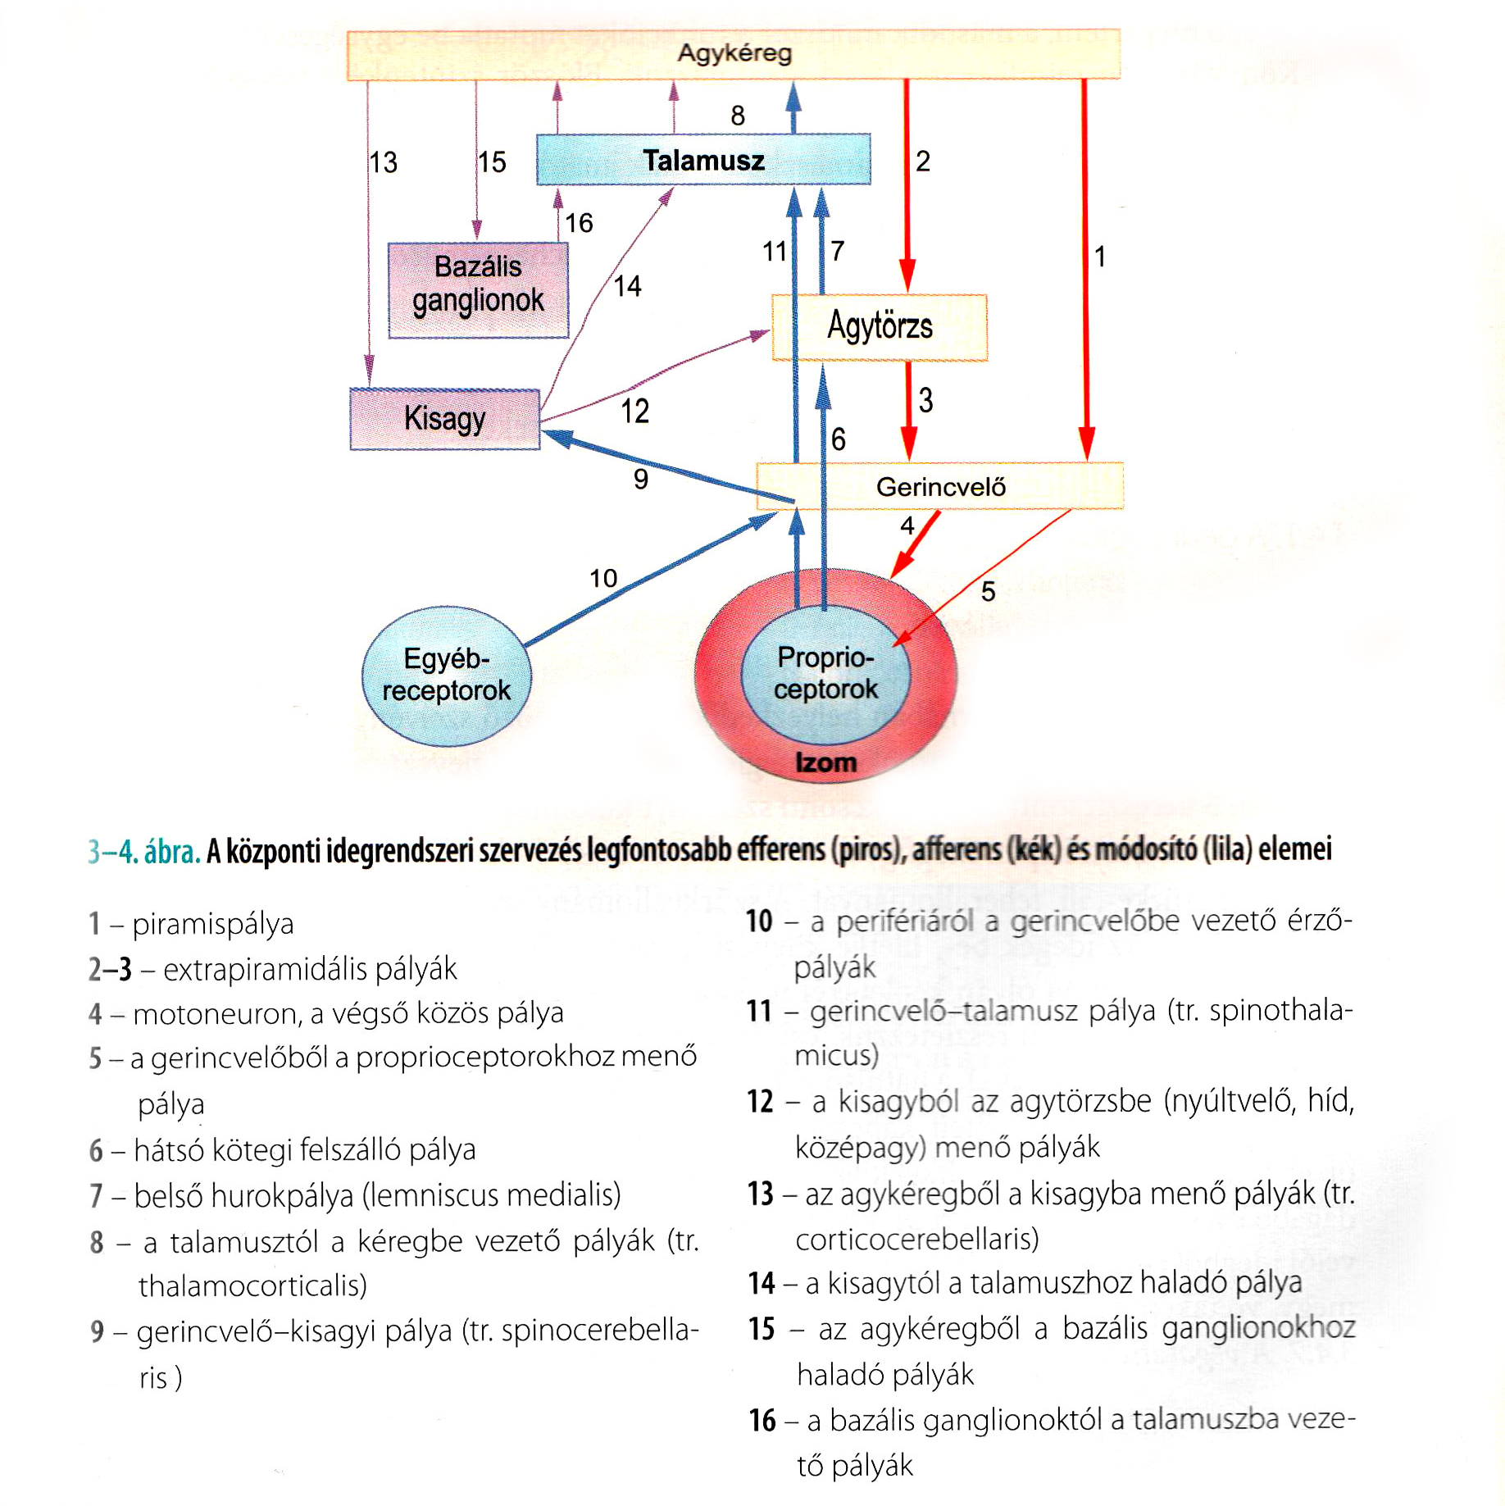

Slide 6
Piramidális rendszer
Extrapiramidális rendszer
Kiindulás/központok
Primer motoros area Br. 4
Preamotoros area Br. 6
Szupplementer motoros kéreg
Primer szomatoszenzoros kéreg Br. 3, 1, 2
Szekunder szomatoszenzoros kéreg Br. 5
Frontalis tekintésközpont Br. 8
Striatum
Globus pallidus
Nucleus subthalamicus
Thalamus
Nucleus ruber
Substantia nigra
Cerebellum
Formatio reticularis

Slide 7
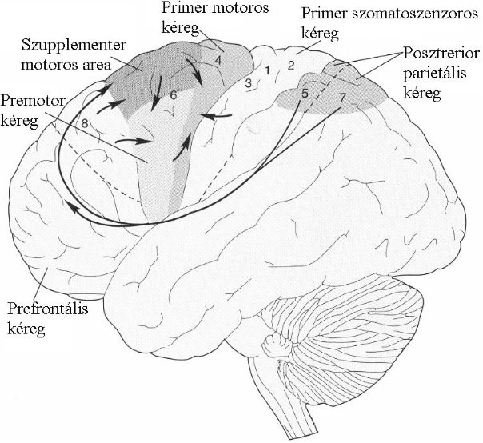
Piramidális rendszer
Kérgi kiindulási területek

Slide 8
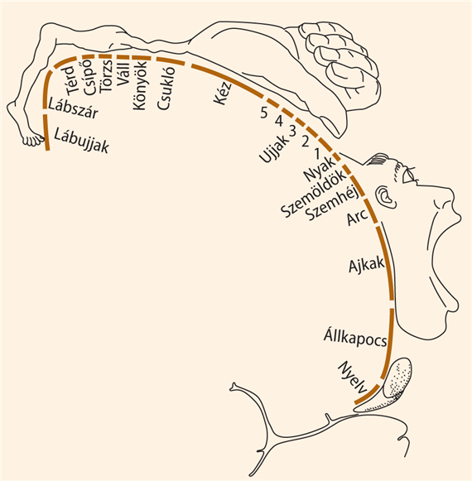
Piramidális rendszer
Primer motoros kéreg szomatotópiája

Slide 9
Piramidális rendszer
Extrapiramidális rendszer
Pályák
Tractus corticospinalis
Anterior (keresztezetlen)
Lateralis (keresztezett)
Tractus corticonuclearis
Tractus tectospinalis
Tractus rubrospinalis
Tractus vestibulospinalis
Tractus reticulospinalis lat. & med.
Fasciculus longitudinalis medialis
(Tractus olivospinalis)

Slide 10
Extrapiramidális rendszer
Efferens pályái:
Tractus tectospinalis
Látóreflex központját a felső nyaki gerincvelői szelvényekkel köti össze: fejfordítást eredményez a vizuális inger irányába
Középagyi labirintus felegyenesedési reflex látási és hallási ingerekre
Szem-kéz koordináció

Slide 11
Extrapiramidális rendszer
Efferens pályái:
Tractus rubrospinalis
Csak a felső 3 nyaki szegmentumot éri el
Serkenti a felső végtag hajlító és gátolja a feszítő izmait
A kéreg – vörösmag – gerincvelő útvonal egy alternatív útvonala a piramispályának
Csökkenti az izomtónust

Slide 12
Extrapiramidális rendszer
Efferens pályái:
Tractus reticulospinalis (17)
Medialis és lateralis rész
Medialis az elülső kötegben fut a tr. vestibulospinalis mellett - izomtónust növeli, antigravitációs extenzor izmokat serkenti
Lateralis az oldalsó kötegben fut a tr. rubrospinalis mellett – izomtónust csökkenti, törzs extenzor izmait gátolja
Afferentációt kap a kéregből

Slide 13
Extrapiramidális rendszer
Efferens pályái:
Tractus vestibulospinalis (18)
Egyensúly megtartása
Afferentációt a vestibularis rendszerből kap
Antigravitációs extenzor izmok serkentése – felegyenesedett, egyensúlyi testhelyzet megtartása
Nyakizmok beidegzése – fej koordinációja és szemmozgások segítése

Slide 14
Extrapiramidális rendszer
Efferens pályái:
Fasciculus longitudinalis medialis
Harmonikus szem - és fej/nyak mozgások
Szemmozgató agyidegmagokat köti össze
Integrálja a tekintés központok által indított fejmozgásokat a fej helyzetének vesztibuláris információival
Vestibulo-okuláris és optokinetikus reflexekben vesz részt
Vesztibuláris rendszer izgalma által kiváltott szem- és fejmozgások koordinációja

Slide 15
Extrapiramidális rendszer
Efferens pályái:
Tractus olivospinalis
Reflexes izomműködésének szabályozása

Slide 16
Piramidális rendszer
Extrapiramidális rendszer
Lefutás
Kéreg → capsula interna: térd, hátsó rész → agytörzs (agyidegmagvak) → híd (elfordul) →nyúltvelő: decussatio pyramidum (70-90% kereszteződés) → gerincvelő
Pályánként eltér

Slide 17
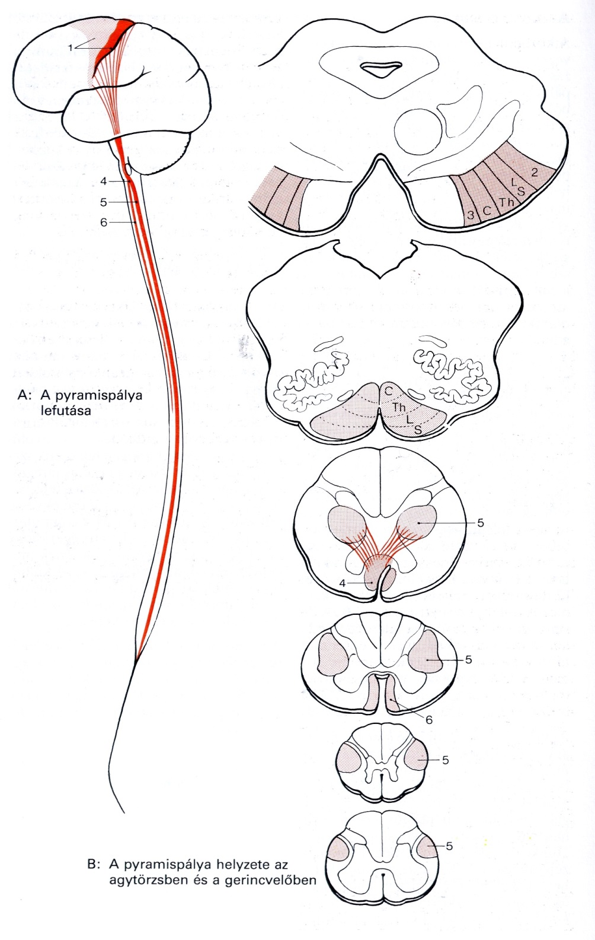
Piramidális rendszer
Extrapiramidális rendszer
Lefutás
Kéreg → capsula interna: térd, hátsó rész → agytörzs (agyidegmagvak) → híd (elfordul) →nyúltvelő: decussatio pyramidum (70-90% kereszteződés) → gerincvelő
Pályánként eltér

Slide 18
Piramidális rendszer
Extrapiramidális rendszer
Végződés
Gerincvelő intermedier zónájának interneuronjai → α- és γ-motoneuron
α- és γ-motoneuronon közvetlenül is
Agytörzsi formatio reticularis → szomatomotoros agyidegmagvak (nucl. n. III, IV, VI: szemmozgatás, nucl. n. XII: nyelv mozgatása
Parietalis lebenyből induló rostok a nyúltvelő nucl. gracilis és cuneatus–ban (hátsó kötegi felszálló pályarendszer első átkapcsolódása) → szenzoros információk továbbítását szabályozzák

Slide 19
Piramidális rendszer
Extrapiramidális rendszer
Rostösszeköttetések
Kéreg → striatum
→ nucl. subthalamicus
→ nucl. ruber
→ substantia nigra
→ kisagy
→ thalamus (VA, VL)
Reciprok összeköttetések
Striatum →(GABA)→ substantia nigra →(DOPA)→ striatum
Globus pallidus → nucl. subthalamicus → globus pallidus

Slide 20
Piramidális rendszer
Extrapiramidális rendszer
Rostösszeköttetések
Kéregből eredő visszacsatoló körök
Kis reverberációs kör: kéreg → striatum →globus pallidus → thalamus (VA, VL) → kéreg (Br. 4, 6)
Cerebelláris kör: kéreg → nuclei pontis → kisagy → thalamus (VA, VL) → kéreg (Br. 4, 6)
Nagy reverberációs kör: kisagy → thalamus → striatum → globus pallidus → nucl. ruber → kisagy

Slide 21
Extrapiramidális rendszer összeköttetései
3 ellenőrző rendszerre tagozódik:
Kéregből induló indirekt útvonalak
Hallási-látási-vesztibuláris leszálló útvonal
Visszacsatolási körök

Slide 22
Extrapiramidális rendszer összeköttetései
Kéregből induló indirekt útvonalak
Amikor egy adott mozgás parancsa elindul a kéregből a piramispályán a gerincvelői motoneuronokhoz, azzal egy időben az extrapiramidális pályán is elindul a mozgáshoz kapcsolódó jelzés a törzsdúcokhoz, vörösmaghoz és az agytörzsi formatio reticularishoz
A bazális ganglionok analizálják a mozgásparancsot és segítenek a mozgás végrehajtásához szükséges izomtónus beállításában
A bazális ganglionok a vörösmagba küldenek rostokat, ahonnan a tr. rubrospinalis indulva befolyásolja a gerincvelői α- és γ-motoneuronok működését
A vörösmag inputot kap még a kisagyi magvakból és közvetlenül az ellenoldali kéregből is, ezen információk alapján „finomhangolja” az adott akaratlagos mozgásban résztvevő izmokat

Slide 23
Extrapiramidális rendszer összeköttetései
Hallási-látási-vesztibuláris leszálló útvonal
Látási és hallási impulzusok a középagyi tectum magvaiba jutva reflexes mozgásokat váltanak ki váratlan hang és fény ingerekre – tekintés központok, vestibularis magok, szemmozgató agyidegek magvai, nyakizmok motoneuronjai vesznek részt a folyamatban
A vesztibuláris rendszerből jövő ingerületek a vesztibuláris magokba és kisagyba jutva reflexes testtartási szabályozásban játszanak szerepet

Slide 24
Extrapiramidális rendszer összeköttetései
Visszacsatoló körök
Ezek a körök a megvalósult mozgást hasonlítják össze a tervezett mozgással (van – kell értékek), és szükség szerint változtatják
2 visszacsatoló kör rendszer
Kéregből eredő extrapiramidális visszacsatoló körök
Proprioceptorokból eredő extrapiramidális visszacsatoló körök

Slide 25
Extrapiramidális rendszer összeköttetései
3.1. Kéregből eredő extrapiramidális visszacsatoló körök
Kéreg – corpus striatum – globus pallidus – thalamus – kéreg
A perifériára a piramispályán leküldött motoros információ egyéb, a mozgással összefüggő információkkal való összehasonlítása történik, módosító visszacsatoló információk visszajutnak a kéregbe

Slide 26
Extrapiramidális rendszer összeköttetései
3.1. Kéregből eredő extrapiramidális visszacsatoló körök
Kéreg – hídi magok – kisagy – thalamus – kéreg
A kisagy összeveti az akaratlagos mozgás parancsát a proprioceptorokból kapott információkkal pl.: jelenlegi izomtónus, végtag helyzete, mozgása, visszacsatolás célja a kéreg, a parancs esetleges módosítása
Kéreg – substantia nigra – corpus striatum – globus pallidus – thalamus – kéreg

Slide 27
Extrapiramidális rendszer összeköttetései
3.2. Proprioceptorokból eredő extrapiramidális visszacsatoló körök
A módosító parancsok a gerincvelői motoneruronokat célozzák, nem a kérget
A proprioceptorokból a kisagyba futó információk összevetésre kerülnek a kéregből hídon át jövő mozgástervvel (2.1.B)
Ha módosításra szorul, akkor ez a vesztibuláris, reticuláris és vörösmagokon, illetve a belőlük kiinduló leszálló pályákon jutnak a gerincvelőhöz

Slide 28
Piramidális rendszer betegségei
Piramidális rendszer sérülésének jelei
Piramidális tünetek

Slide 29
Piramidális rendszer betegségei
Felső motoneuron szindróma: piramisjelek
Alsó végtag:
Öregujj lassú tónusos dorzálflexiója: Babinski-jel (Chaddock-, Gordon-, Oppenheim-, Schaefer-, Mendel-Bechterew-jel)
Legyezőtünet (Babinski II.)
Felső végtag:
Hoffmann-jel
Trömner-jel
Wartenberg-jel
Mayer-féle alapízületi reflex

Slide 30
Extrapiramidális rendszer betegségei
Striatum:
Chorea
Athetosis
Substantia nigra:
Akinesis, rigor, nyugalmi tremor
Nucleus subthalamicus:
Hemiballismus
Kisagy:
Egyensúlyzavarok, szédülés, hypotónia, ataxia, törzsataxia, nystagmus

Slide 31
Extrapiramidális rendszer betegségei
Első generációs antipszichotikumok mellékhatásainként extrapiramidális tünetek: skizofrénia kezelésére alkalmazott dopamin (D₂) receptor antagonista → hiperkinézis, hypokinézia, görcsök, vitustánc, hemiballizmus
extrapiramidális tünetek
Extrapiramidális tünetek felismerése 1.
Extrapiramidális tünetek felismerése 2.

Slide 32
Extrapiramidális rendszer betegségei
Pavlik: Sportélettan
3.4.6.3.2. A mozgatópályák: 83-85. o.
Szirmai Imre: Neurológia
III. fejezet. A mozgatórendszer
Dr. Hajdu Ferenc: Vezérfonal a neuroanatómiához
9.1. Motoros rendszerek: 152-156. o.

Slide 33
Központi idegrendszer motoros funkciói
Gerincvelő
Motoros rendszer végső közös útja: motoneuronok
α motoneuron: extrafuzális izomrostok beidegzése
γ motoneuron: intrafuzális rostok beidegzése
Proprioceptív reflexek
Myotatikus reflex
Inverz myotatikus reflex
(Izomnyújtással kiváltott flexor reflex)
Extreroceptív reflexek
Azonos oldali flexor reflexek
Keresztezett reflexek
(Extenzor lökés)

Slide 34
Központi idegrendszer motoros funkciói
Agytörzs
Izomtónus – formatio reticularis, extrapiramidális pályák
Kraniális rész - hídi rész és Deiters mag
proximális izmok extenzorainak α- és γ-motoneuronjait serkentik, flexorokét gátolják
Tractus vestibulospinalis és tractus reticulospinalis medialis
Kaudális rész – nucleus ruber és nyúltvelői rész
felsőbb idegrendszeri struktúrák (főleg agykéreg) izomtónust csökkentő hatásai ezen át érvényesülnek
Extenzorok α- és γ-motoneuronjait gátolják, flexorokét serkentik
Tractus rubrospinalis és tractus reticulospinalis lateralis

Slide 35
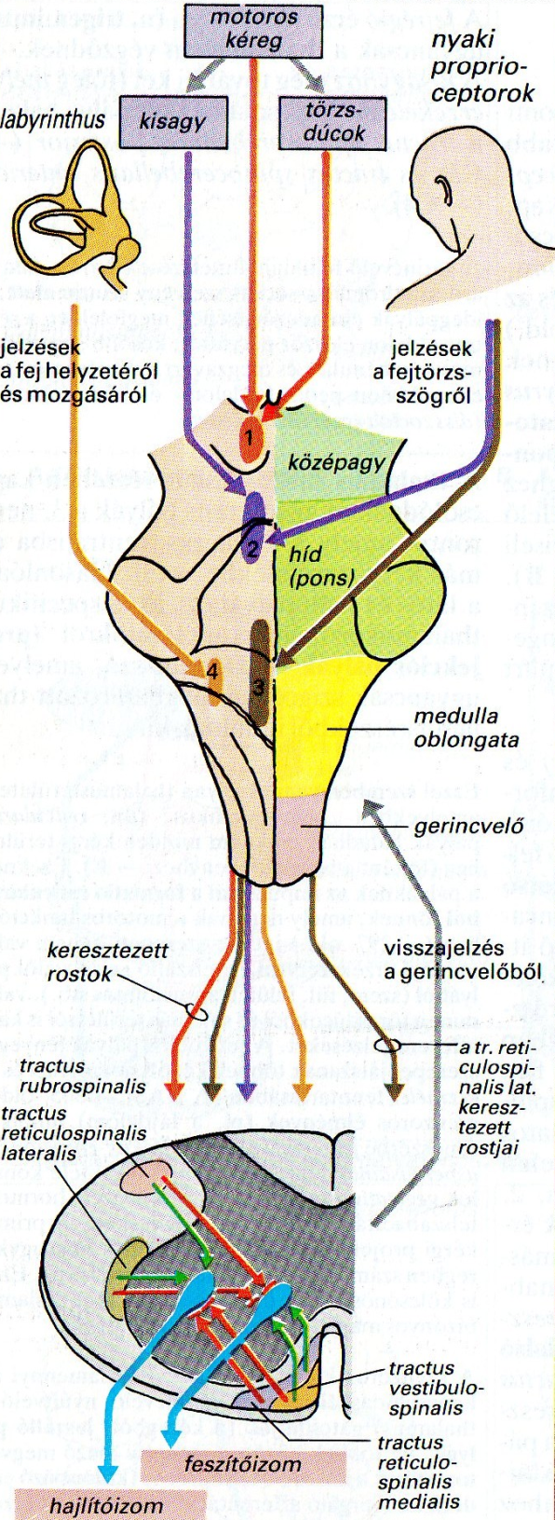
Agytörzsi izomtónus szabályozás
1. Nucleus Ruber
2. Formatio Reticularis híd szakasza
3. Formatio Reticularis nyúltvelői szakasza
4. Vestibularis magok – főként Deiters mag

Slide 36
Központi idegrendszer motoros funkciói
Agytörzs
Testtartás
Nyúltvelő és híd motoros központjai a tartási reflexek átkapcsolóállomásai
Tartási reflexek: tónusos nyaki és labirintus reflex → izomtónus megoszlását és szem beállítását szolgálják
Középagy felegyenesedési reflexek központjait tartalmazza
Felegyenesedési reflexek: labirintus felegyenesedési reflex (fejbeállítódási reflex) és nyaki felegyenesedési reflex (nyaki beállítódási reflex) → a testet normális helyzetbe hozzák
Először a fej, majd válaszként a törzs veszi fel normális helyzetét

Slide 37
Központi idegrendszer motoros funkciói
Agytörzs
Testtartás - tartási reflexek
Tónusos nyaki reflexek:
csak végtagokat mozgatnak
fej-nyak és törzs szögének korrigálása
afferentáció a nyaki proprioceptorokból jön
Polcra nézés: fej felemelése mellső végtagok extenziója, hátsók flexiója
Polc alá nézés: fej előrehajtása mellső végtagok flexiója, hátsók extenziója
Fejdöntés: azonos oldali végtag extenziója

Slide 38
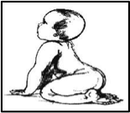
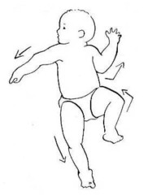
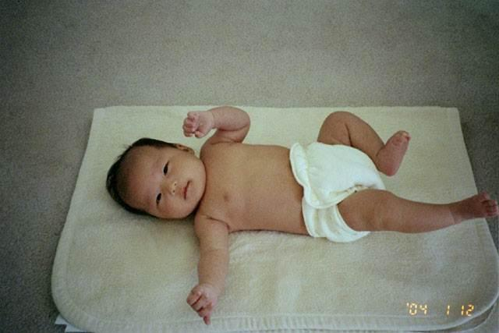
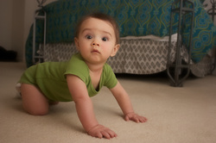
Tónusos nyaki reflexek

Slide 39
Központi idegrendszer motoros funkciói
Agytörzs
Testtartás - tartási reflexek
Tónusos labirintus reflexek
afferentáció a vesztibuláris apparátusból jön
Moro-reflex: fej hátraszegésére végtagok extenziója
Fej előrehajtásaára végtagok flexiója
Moro reflex

Slide 40
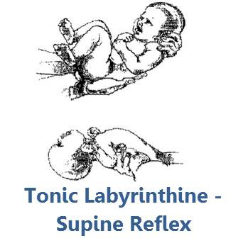
Tónusos labirintus reflexek

Slide 41
Központi idegrendszer motoros funkciói
Agytörzs
Testtartás – felegyenesedési reflexek
Labirintus felegyenesedési reflex
Afferentáció: vesztibuláris apparátusból (bőr mechanoreceptorai, látás, hallás, szaglás is befolyásol)
Efferentáció a nyakizmokhoz
Nyaki felegyenesedési reflex
Afferentáció nyaki proprioceptorokból
Nyújtási reflexek hullámát beindítva egyenesbe hozza a törzset a fejjel

Slide 42
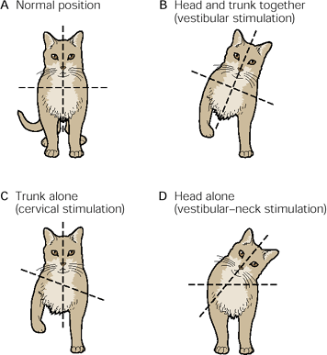
Központi idegrendszer motoros funkciói
Agytörzs
Testtartás – felegyenesedési reflexek
Ha egy középagyi állatot a testénél fogva egyik oldaláról a másikra billentünk az állat feje megtartja eredeti térbeli helyzetét (labyrinthus eredetű felegyenesedési reflexek, B).Az inger a fej megdöntése, ez az otholitszerveket ingerli, válasz a megfelelő nyakizmok kompenzatórikus összehúzódása a fej egyenesen tartása céljából. Ennek következtében a fej felegyenesedik és a test közben megdöntve marad, a nyakizmok megnyúlnak. A nyakizmok következményes összehúzódása felegyenesíti a mellkast, és hasonló nyújtási reflexek hullámát indítja meg, amely lefelé haladva a testen egyenesbe hozza a hasat és a hátsó testrészeket (nyaki felegyenesedési reflexek, C).

Slide 43
Központi idegrendszer motoros funkciói
Agytörzs
Testtartás – felegyenesedési reflexek
Ha az állatot az oldalára fektetjük, a testet érő nyomás még akkor is megindítja a fej reflexes felegyenesedését, ha a labyrinthusokat elroncsoltuk (testből a fejre ható felegyenesedési reflex).

Slide 44
Központi idegrendszer motoros funkciói
Agytörzs
Testtartás – felegyenesedési reflexek
A test oldalára gyakorolt nyomás még akkor is a test felegyenesedését okozhatja, ha a fej felegyenesedését megakadályozzuk (testről a testre ható felegyenesedési reflex).
Macskában, kutyában és főemlősökben látási ingerek optikai felegyenesedési reflexeket indíthatnak meg, amelyek a labyrinthus vagy a test ingerlése hiányában is felegyenesítik az állatot. A többi felegyenesedési reflextől eltérően ezek a válaszok az agykéreg épségétől függenek.

Slide 45
Központi idegrendszer motoros funkciói
Köztiagy- thalamus
Extrapiramidális rendszer visszacsatoló köreinek állomása
Középagy felegyenesedési reflexeit élénkíti
Reflexközpontjai:
Tónusos fogó reflex
Tónusos kerülési reflex

Slide 46
Központi idegrendszer motoros funkciói
Bazális ganglionok
Extrapiramidális rendszer központjai
Extrapiramidális reverberációs körök állomásai
Izomtónus eloszlásának szabályozása

Slide 47
Központi idegrendszer motoros funkciói
Agykéreg
Testtartás szabályozásában részt vesz
lehetővé teszi a középagyi felegyenesedési reflexekhez látás, hallás, szaglás ingerekre történő fejbeállítódását
Ráhelyezési reflex
Továbblépési reflex – járás közben megbotlás, alkohol
Csökkenti az izomtónust
Elsődleges mozgatóközpontok: primer motoros kéreg (Br. 4.) által parancsot ad a mozgásra
Másodlagos mozgatóközpontok: preamotoros kéreg (Br. 6.) és szupplementer motoros area az összerendezett, bonyolult és tanult mozgások végrehajtását irányítják, frontális tekintésközpontok (Br. 8)

Slide 48
Központi idegrendszer motoros funkciói
Primer motoros kéreg (Br. 4.)
Afferentáció:
Preamotors kéreg
Szupplementer motoros mező
Somatosensoros kéreg
Motoros striatum
Kisagy
Funkció
Finom mozgásokban résztvevő disztális izmok synergiás működését biztosítja
Meghatározza az izmok aktiválásának időbeli folyamatát
Informálja a motoros rendszer egyéb szerkezeteit a tervbe vett mozgásról (extrapiramidális rendszer kéregből eredő visszacsatoló körei)
Efferentáció:
Szupplementer motoros area
Formatio reticularis → agytörzsi motoros magvak
Gerincvelő interneuronjai → α- és γ-motoneuronok

Slide 49
Központi idegrendszer motoros funkciói
Preamotoros kéreg (Br. 6.)
Afferentáció:
Szupplementer motoros area
Frontális szemmozgató központ
Thalamus (VL)
Funkció
Végtagok proximális izmainak és a végtagok együttmozgásának kontrollja
Vizuális és akusztikus ingerek által indított akaratlagos mozgások szabályozása
Speciális mozgások előkészítése és a végrehajtáshoz szükséges posturális tartás beállítása
A mozgás előtti (előkészítő) aktiválása serkenti a rákövetkező motoros választ
Efferentáció:
Primer motoros kéreg
Formatio reticularis
Gerincvelői motoneuronok

Slide 50
Központi idegrendszer motoros funkciói
Szupplementer motoros area
Afferentáció:
Primer motoros mező
Preamotoros kéreg
Szomatoszenzoros mezők
Thalamus (VL)
Funkció
Mozgások tervezése, tervezett mozgások kontrollja
Beszéd indítása a motoros beszédmezők aktiválása révén
A mozgásindítás cortico-subcorticalis rendszereinek legfőbb kérgi összehangoló állomása
Szerepet játszik az ingerekre irányított figyelem-orientáció-szervezésében
Direkt összeköttetései révén befolyásolja az agytörzsi és spinalis motoneruronok működését
Efferentáció:
Primer motoros kéreg
Formatio reticularis
Gerincvelő interneuronok
Gerincvelő motoneuronok

Slide 51
Központi idegrendszer motoros funkciói
Kisagy
Testtartás és szemmozgások optimalizációja és korrekciója – archi/vestibulo- és paleo/spinocerebellum
Afferentáció:
vestibuláris rendszer
proprioceptorok
Efferentáció:
nucl. ruber → tr. rubrospinalis
vestibuláris magok → tr. vestibulospinalis
formatio reticularis → tr. Reticulospinalis med. & lat.

Slide 52
Központi idegrendszer motoros funkciói
Kisagy
Testtartás- és mozgáskoordináció, célirányos mozgások mozgás közbeni kiigazítása – paleo/spinocerebellum
Afferentáció:
proprioceptorok
motoros kéreg
Efferentáció:
nucleus ruber → tr. rubrospinalis
thalamus-kéreg → tr. corticospinalis

Slide 53
Központi idegrendszer motoros funkciói
Kisagy
Célirányos mozgás programjai – neo/cerebrocerebellum
Afferentáció:
asszociációs kéreg
Efferentáció:
thalamus-kéreg → tr. corticospinalis

Slide 54
Központi idegrendszer motoros funkciói
Pavlik: Sportélettan
3.4.1.3. A gerincvelői reflexek: 58-61. o.
3.4.2.4.2. A formatio reticularis szerepe az izomtónus és a testtartás szabályozásában: 65-68. o.
3.4.3. A kisagy működése: 69-40. o.
3.4.4.2.3. A talamusz szerepe a testtartás szabályozásában: 75. o.
3.4.6.3. Az agykéreg mozgató működése: 82-86. o.
Szirmai Imre: Neurológia
III. fejezet. A mozgatórendszer

Slide 55
Testtartás szabályozása
Gerincvelő
Nem képes a fajra jellemző testhelyzet felvételére
Keresztezett reflexek játszanak szerepet
Nyúltvelő és híd
Nem képes a fajra jellemző testhelyzet felvételére
Tartási reflexek:
Tónusos nyaki reflex
Tónusos labirintus reflexek

Slide 56
Testtartás szabályozása
Középagy
Képes a fajra jellemző testhelyzet felvételére
Felegyenesedési reflexek:
Fejbeállítódási reflex
Nyaki beállítódási reflex
Thalamus
Serkenti a középagyi reflexeket
Agykéreg
Fejbeállítódás főleg optikai receptorokkal, de bőr, hallás, szaglás is
Ráhelyezési reflex
Továbblépési reflex

Slide 58
Izomtónus szabályozása
Izomtónus: izmok feszítettségi állapota, passzív nyújtással szembeni ellenállása
Elemi egysége: gerincvelői miotatikus reflex
Izomtónust serkenti:
Nyúltvelői vesztibuláris magvak – tr. vestibulospinalis
Agytörzsi formatio reticularis kaudális része – tr. reticulospinalis medialis
Kisagy neo/cerebrocerebellum

Slide 59
Izomtónus szabályozása
Izomtónust gátolja:
Nyúltvelő formatio reticularis kraniális része – tr. reticulospinalis lateralis
Nucl. Ruber – tr. rubrospinalis
Bazális ganglionok, főleg striatum
Kisagy archi/vestibulocerebellum és paleo/spinocerebellum
Agykéreg nem elsődleges mozgató központjai

Slide 60
Izomtónus szabályozása
Izomtónus fokozódás:
Spasticus tónusfokozódás
Centrális motoneuron károsodást kíséri
Antigravitációs izmokban: alsó végtag térdfeszítő, plantárflexor, felső végtag hagjlítókban
Izmok ellenállása a mozgatás sebességétől függ
Szupplementer és preamotoros area, összeköttetéseik, corticospinalis és reticulospinalis pályák sérülés (pl.: stroke) → Wernicke-Man-tónusfokozódás: felső végtag flexió, alsó extenzió
Rigor
Agonista és antagonista izmokban egyszerre tónusfokozódás
Ellenállás minden irányú és sebességű passzív mozgatásnál ugyanakkora

Slide 61
Izomtónus szabályozása
Izomtónus csökkenés:
Monosynapticus reflexív megszakadása
Hátsó gyökér károsodása
Spinális motoneuronok kiesése
Perifériás kevert idegek bántalma
Mellső gyökér károsodás
Myasthenia
Cerebelláris azonos oldali félteke sérülése
Gerincvelő harántlézió kezdeti fázisa

Slide 62
Az izmok trophiája
Gerincvelői motoneuron épségéhez kötött
Motoneuron károsodik: gerincvelői motoneuron betegségekben és perifériás motoros idegek károsodásakor → izom sorvad
Centrális bénulásoknál: inaktivitásos hypotrophia hosszú idő után

Slide 63
Bénulás
Fokozatai:
Plegia: izomcsoportok vagy végtagok akaratlagos mozgása hiányzik
Paresis: izomerő csökken
Eloszlása:
Hemiplegia/hemiparesis: végtagok féloldali bénulása
Monoplegia/monoparesis: egy végtag bénulása
Paraplegia/paraparesis: alsó végtagok bénulása
Quadri-/tetraplegia/quadri-/tetraparesis: mind a 4 végtagra kiterjedt bénulás
Hemiplegia/hemiparesis cruciata: egyik oldalon a felső, másik oldalon az alsó végtag keresztezett bénulása
Hemiplegia/hemiparesis alternans: egyik oldalon agyidegbénulás, másikon centrális jellegű mono- vagy hemiplegia/-paresis.

Slide 64
Bénulás
Magassági diagnózis:
Primer mozgatókéreg és corona radiata: petyhüdt bénulás
Capsula interna károsodása: ellenoldali spasticus hemiparesis a száj körüli izmok és nyelv érintettségével
Corticospinalis pálya rostjai a híd: ellendolali spasticus hemiplegia
Corticospinalis pálya rostjai híd bázisában: ellendolali spasticus hemiplegia vagy tetraparesis/-plegia
Nyúltvelő piramisa: ellenkező oldali petyhüdt hemiparesis
Nyaki gerincvelő (C1-4): azonos oldali spasticus hemiparesis
Háti gerincvelő: azonos oldali-alsó végtag spasticus monoplegia vagy spasticus paraparesis
Spinalis motoneuronok, elülső gyökér károsodása: petyhüdt bénulás a megfelelő izmokban

Slide 65
Testtartás, izomtónus, bénulás
Pavlik: Sportélettan
3.4.8.2. A testtartás szabályozása: 112. o.
3.4.8.3. Az izomtónus szabályozása: 112-113. o.
Szirmai Imre: Neurológia
III. fejezet. A mozgatórendszer

Slide 66
Összefoglalás, kérdések
Motoros rendszerek funkciói
Motoros rendszerek kiindulási helyei, központjai
Piramispálya kereszteződése, gerincvelői elhelyezkedése
Motoros rendszerek végződései
Motoros rendszerek pályái, funkciói
Extrapiramidális rendszer ellenőrző rendszerei
Központi idegrendszer állomásainak mozgató funkciói
Testtartás szabályozása
Izomtónus szabályozása
Izom hypotrophia, atrophia
Bénulások fokozatai, eloszlása

Slide 67
Köszönöm a figyelmet!

